Slide 1

网络时代
九个管理新法则
by Jia Wang

Slide 2
前言
COMPANY
在这个信息大爆炸时代，网络工作者成为主要劳动力。据德勤研究，到了2025，全球有75%的员工会来自网络。
管理未来工作者的能力，在这9大领导方法中，一次学会！

Slide 3
01
加强沟通
目 录
COMPANY
02
充分授权
03
接纳多元意见
04
量身打造职涯

Slide 4
05
营造协同合作环境
目 录
COMPANY
06
工作游戏化
07
企业资讯透明化
08
弹性的工作制度
09
社群化人才管理

Slide 5

加强沟通
01
调节世代沟通的落差，给予坦白真切的即时反馈

Slide 6



场景模拟
遇到下面这种情况怎么做？
小玉是一家银行经理，部属中有7成是Millennials（出生在互联网时代的人），3成是年长的老员工。
年长部属常抱怨Millennials同事老是低头滑手机，很少对客人微笑；甚至在试旧期还没满，就已经开始要求升迁，争取感兴趣的职位。
Millennials员工则认为，年长同事永远在招呼客入，聊他们的孙子、客人的狗，对使用现代科技一窍不通；当他们要求升迁时，年长的同事只是要他们慢慢熬，从不解释原因；对于他们的表现好坏，也无法立即给予回续。不断升高的「敌对」情绪，让双方看不到彼此的优点，关系日益紧张。

Slide 7


《新型职场》指出
经理人必须鼓励不同世代的员工，一起设法因应世代不同的价值，将年龄差距的影响降至最低。
虽说职场中不同世代的人，只是戴上截然不同的眼镜看待世界，无关乎好坏，但全球知名领导力大师李欧丽（Audry S. Lee)与玄珍（Jane Hyun ）指出，对于Millennials来说，他们更在乎的是双方沟通时是否说真话。

Slide 8
把表现摊出来讨论， 直接对话看见对方优缺点
缩短鸿沟
主管若能让两群员工有机会公开和对方探讨彼此所具有的正负面特质，让他们能够看到、听到「对方觉得自己的表现如
何」，便有可能缩短鸿沟，重新看见彼此的优点。
如何缩短鸿沟？
成立论坛让双方畅所欲言
重新发现彼此对客户的影响
其实是利弊互见
藉由公开、直接沟通的方式，
创造双方合作契机

Slide 9
晋升冲突——新世代员工
一有好的表现就该立刻获得回报，是再自然不过的事
不在乎工作的年龄与经验
Millennials
若以资历不够之类的理由拒绝他，会令他们倍感沮丧而离去
希望立即得到的奖励 不是急功近利

Slide 10
晋升冲突——旧世代员工
工作的年龄与经验决定你能得到的一切
没有资历，哪来的回报？
年长员工
希望立即得到的奖励 就是急功近利
企业需要按年资编排 晋升

Slide 11


蜜蜂学堂
那么解决冲突有哪些方法呢？
方法又有哪些特点呢？

Slide 12
直接沟通 vs 间接沟通 | 直接沟通 | 间接沟通
定义 | 偏好有话直说。面对困难问题勇于正面摊牌，并把它摊上台面。期待自己不管说了什么，都能把心意完整表达出来。 | 喜欢向别人暗示自己对问题的感受，而不直截了当说出自己的意向。必须依赖接收者解读他们的意思，才能理解他们到底想要说什么。
举例 | ·下班前，把报告交给我 ·麻烦跟xxx谈一下案子 ·上周目标没有达标...... | ·如果可以的话，我很想及时拿到报告，今晚好好看一看 ·假如你这周有空，我们就上次任务来检讨一下你的流程。
可能会有的误解 | 在偏好直接沟通文化的企业中，员工多半不信赖间接沟通的主管，认为他们难以捉摸，故意耍诈，甚至是操控局面。
共同特点 | 采用间接沟通方式的人，不等于消极反抗或回避冲突那些不积极解决问题的人。相反的，他们和直接沟通的人一样，都想把讯息表达清楚，只是采取的方式不一样。
蜜蜂学堂

Slide 13
充分授权
02
了解部属要的协助再出手，不轻易干涉进行中的任务。

Slide 14
场景模拟
遇到下面这种情况怎么做？
这已经不是第一次了，部门主管与新时代部属小陈，为了下一季业务专案该怎么执行，闹得不可开交。
拥有30年专案经验的主管，为了让该专案能够顺利完成，千万交代部属小陈务必安照他过去执行专案的方法进行，以免多走了冤枉路而延误时间。
然而，进公司还不到3年的部属小陈，却有自己的想法与做事习惯，
他认为只要能在预定的时间内，顺利达成专案目标即可，没有非要怎么做才可行的问题存在，而且主管既然已经授权由他负责专案，就不应该出手干预。

Slide 15



蜜蜂学堂
将工作授权给部属，几乎是所有主管都要面对的课题，尤其是面对追求自由与创新的新世代员工时，不见得每一位主管都能够胜任。

Slide 16


蜜蜂学堂
当主管一味地要求部属按照自己主观的完美主义标淮行事，最后可能落得连一个合格的员工也没有。
就像上述案例中的主管，可能会造成部属饱受挫折而离职，干脆去找一个更能发挥所长的组织。

Slide 17

蜜蜂学堂
在授权与放任之间，主管该如何拿捏好心中的那把尺？

Slide 18

蜜蜂学堂
主管最好学习怎么让新世代员工更好的做事，对于已经授权的任务就该放手。
主管要有成功不必在己的觉悟，藉由授权提升新世代部属的能力与成就感，让他们将来能够承担更大的挑战；同时，也要善尽主管监督本份，从旁协助部属完成任务，但不轻易插手部属正在进行的任务。

Slide 19

蜜蜂学堂
依部属的工作成熟度，调整自身领导方式
新世代员工展现工作价值的方式，与其他世代明显不同，他们要的是有意义的工作，与组织有所连结，例如，他们可能在5点一到就下班，等到晚上一点却会再回到线上工作到半夜。
如何调整？ + or - ？

Slide 20


蜜蜂学堂
面对这群价值观与工作风格迥异的新世代员工，主管授权给他们时，最好不要再抱持「自己的做法是把事情做好的唯一方法」

Slide 21


蜜蜂学堂
主管应接纳团队多元文化并存的现实，避免强迫他们改变成跟自己一样，反而要善用新世代员工的特质。

Slide 22
指示
主管可依《一分钟作者》所倡导的「情境领导」，依照新世代员工的成熟度，调适授权的程度与范围，可分成四种
训练
支持
授权

Slide 23


蜜蜂学堂
例如，对于组织运作还不熟悉的新世代员工，
主管可采用「指示」做法，直接引导部属该怎么做

Slide 24

蜜蜂学堂
或采取「训练」方式，由主管做决定，但事前征询部属的意见

Slide 25


蜜蜂学堂
对于在公司待比较久，具有执行专案经验的部属，则可采取「支持」方式，由主管参与决定，但将主导权留给部属

Slide 26


蜜蜂学堂
或是以「授权」方式，让部属独挡一面，由他们自己决定何时需要主管的协助。

Slide 27


蜜蜂学堂
但授权并非放任不管， 而是要做好追踪与监控

Slide 28


蜜蜂学堂
「授权就像放风事，当部属能力弱，（主管）就要把线收一收；部属能力强，就要把线放一放。」

Slide 29


蜜蜂学堂
主管通常得设立几个不同阶段的检查点，除了从中了解部属工作进度外，更重要的是协助解决部属无法突破的难题，虽然专案主导权掌握在部属手中，主管却是背后支持部属最重要的一股力量。

Slide 30


蜜蜂学堂
授权的目的在于，激发新世代员工的创造力，让他们更有效率完成工作。

Slide 31

蜜蜂学堂
主管必须特别留意：若是缺乏有效的监控手段，很容易造成过度放任，让授权流于形式。

Slide 32


蜜蜂学堂
但若是控制范围过于广泛
又会浇熄新世代员工的热情

Slide 33

蜜蜂学堂
主管的角色就像手中握着风争线头的人，只有收放
得当，才能使风筝飞得高又远。

Slide 34

接纳多元意见
03
理解平行式思考与发言，
把直率建议收编为改进力量

Slide 35
场景模拟
遇到下面这种情况怎么做？
小贾是科技公司的一名主管，在会议上和其他部门的主管平起平坐，但由于其他部门的主管男性居多，在会议中间休息，男性主管会一起去洗手间，但继续讨论开会议题，休息结束后，部分议程往往就有了进展。
贾姬认为这不公平，直率的对老板说： 「要嘛就是我跟你们一起进洗手间，要嘛就不要有私下讨论。」
贾姬大胆又幽默的说法，让老板觉得有道埋，于是明订只要离开会议室，就不要讨论会议内容。

Slide 36


有话直说，不把权威人物当偶像
是网络时代的常见特质

Slide 37

近83%的美国年轻人比起10年前的年轻人，觉得自己更有权提出要求。
而网络的平行化、互动性、资讯高流通性，让网络世代的思维也平行化。
职场被视为工作知识交流的场所，既是交流，就无谓从属。
根据圣心大学民意调査研究所2006年的调查

Slide 38

以自己为工作核心，职场是意见交流的场域
如果领导者的知识不一定比我多，或他的知识我可以轻易在网络上获得，那么，如果是合理的意见，站在交流互惠的立场，网络世代又有什麽理由要憋着藏着，不能提出呢?
与其否定他们，不如将他们变成改善公司的力量。

Slide 39

蜜蜂学堂
老式的督导和管理已经过时，网络世代的人，拥有庞大的知识，和前所未有的资讯、各式各样的工具，而这一代的工作，在某些领域甚至优于年长的人.

Slide 40

蜜蜂学堂
根据「梅特卡夫定律」（Metcalfe's law），网络的价值与联网网用户数的平方成正比，换句括说， 一个网络的用户数越多，整个网络和该网络内的每台电脑的价值也就越大。

Slide 41

蜜蜂学堂
这对应到网络世代的特质：
重视互动、连结、你来我往的协同合作、吸收各接触结点的反馈，最后成就自己的价值。

Slide 42
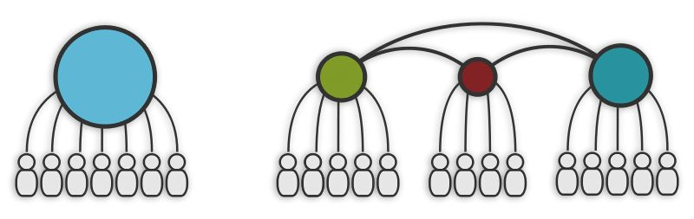
蜜蜂学堂
当年轻人在数位背景中成长，又带着这样的观点走进职场。领导者的训练与指导，已经不能是单一的上对下广播式模式，而要用网络世代懂得的方式互动。

Slide 43
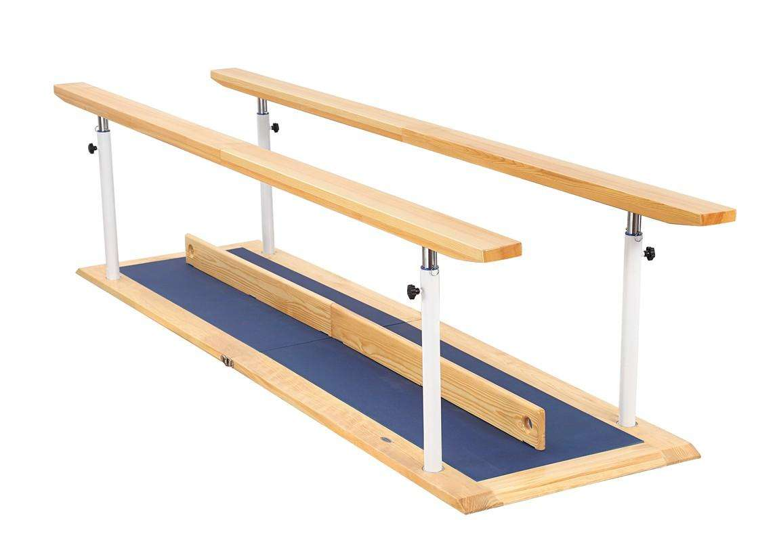
要让网络世代的员工，乐意和你工作，你先得理解他们。
互动学习模式
就是工作者与管理者工作平行
网络世代把自己视为工作的中心
对于他们来说，职场是一种连接，用连接贡献自己专长，让公司因为自己的贡献而丰富，也希望领导者给工作者反额，丰富工作者的知识，他们更愿意参与决策，提出改造意见。

Slide 44

蜜蜂学堂
在互动学习模式中，工作不是单纯的执行命令，而是在给予和反馈间来回调整，网络世代与领导者都是反馈与给予的角色。

Slide 45

蜜蜂学堂
那么如何建立互动学习的工作环境呢？

Slide 46


蜜蜂学堂
首先 要先给予员工足够的信任，让员工参与重要任务计划的拟订。

Slide 47


蜜蜂学堂
其次 是交流
这里的交流不是单纯的资讯互换
最重要的是知情与透明，让员工也能明白整个公司的发展与政策方向，使他们对公司的决策拥有全盘思考，甚至进一步提出非关本身业务的的建议。

Slide 48
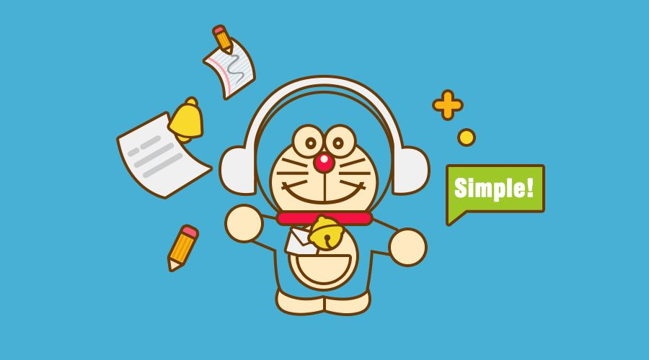

蜜蜂学堂
最后 是人性化管理
在员工了解企业核心价值，讲清楚不可触犯的游戏规则后，就可让员工尝试他们想要做、对公司有益处的事，领导者只需要适时的给予激励或指正，避免时时监管。
当工作或公司的价值更多时候由工作者来打造、创造共同参与感，网络世代也比较容易给你正面回触。因为人只有自愿成为参与者，才愿意贡献更多心力。

Slide 49


蜜蜂学堂
环境建立好之后，
得花心思设计反馈模式
比如：如何让好的员工意见被采纳？
你可以每一年，选出9名表现最好的年轻员工（平均不到30岁），让他们有权利像高管提出他们的构想跟建议，并参与谈论。
从听见问题到互动采纳，只要领导者愿意花点心思设计互动交流的空间，就可以找到对组织、对个人好的意见冲撞。

Slide 50
Part 1:量身打造
04
避免年轻员工闪辞，
指引他看见爬升的阶梯

Slide 51
场景模拟
遇到下面这种情况怎么做？
有家公司财力雄厚，给薪和福利也比业界的平均更高、更多，但是员工跳糟、离职的比例偏高。
这天老板看到人力资源部呈上来的统计报表今年居然高达四分之一的人离职，当中大多是七、八年级生。
老板不禁急了，赶快要部属去调査员工离开的原因。他猜想是薪水不够高？福利不够好？还是工作压力太大了？
调查回来的结果让他出乎意料：
大部分的答案都是【公司没有适合自己的学习、升迁机会，待在这里看不见未来】

Slide 52

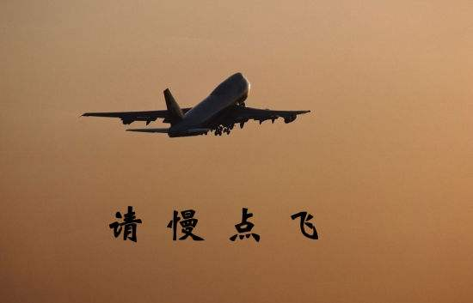
员工上班没多久就辞职的【职场快闪族】不仅招聘、训练浪费成本，空缺的职位还要其他人做，降低企业不少效率。
据德勤公司对中国新世代员工统计：47.9%在2年内离开公司
70%+的人会在4年内离职

Slide 53

蜜蜂学堂
更胜者，在2015年104人力银行公布的人资报告中指出：
37%的新人会在3个月内离职
33.8%的新人更是1个月内离职

Slide 54

蜜蜂学堂
是什么让新世代员工对企业忠诚力如此之低呢？
研究显示，影响员工去留排名第二的是：
企业有没有【创造员工自我价值】的制度。
也就是说，当公司无法提供良好的发展途径，
给予学习、升迁的机会，这些人就会离去。

Slide 55

蜜蜂学堂
帮助新世代成长，从任务中协助他规划职业
让新世代感受到公司能够帮助他的一个点，就是协助做职业规划，帮他们找到职业方向。
这样不仅可以培养新世代员工对企业的忠诚度，也可以深入了解员工潜力。
那么究竟该怎么做呢？

Slide 56
蜜蜂学堂
1.任务轮调探索兴趣：
2.从绩效评估分析潜能：
让他们尝试不同的工作，去摸索兴趣和从实作中挖掘自己的潜力。
Google会替大学毕业新员工，安排28个月的轮调任务，每九个月换不同的工作。
Facebook也为新产品经理做类似安排，在18个月中轮替3个不同工作。
通过定期绩效评估，就结果和员工一起分析潜能，一起探讨能怎样改善不足。
例如，员工网上很活跃，则可能是经营社群的好手。
当你在未来需要设立网站或粉丝圈的时候，他就可以发展才能。

Slide 57
蜜蜂学堂
3.层次性的设定职涯目标：
4.提供资源完成行动规划：
在前期目标达成之后，就要替他设定更加具体的目标。
目标设定可以是多层次的、多阶段的，有助于员工挑战的，同时使她能够不断学习、发展新技能，获得成就感。
在目标之后，要规划行动方案，帮助员工完成计划。
规划内容包括：他达到目标岗位的时间表，参加相关的培训计划、建立人际关系等等

Slide 58

蜜蜂学堂
当然，如果你不擅长为员工规划，你可以尝试找外部机构执行。

Slide 59


蜜蜂学堂
完成规划之后，你要做到：
晋升与管理规则透明，让员工知道努力方向

Slide 60
协同合作
05
利用各种自发性的贡献，汇集跨界力量交出成果

Slide 61


蜜蜂学堂
建立协同合作的第一步：
开放式空间、平等的意见交流
组织应该创造打破阶级和隔阂的环境

Slide 62


蜜蜂学堂
这可以从两个方面下手：
办公环境 和 协作工具
办公环境：例如将封闭的办公室
改为 开放式环境
协作工具：例如共建一个共享论坛

Slide 63
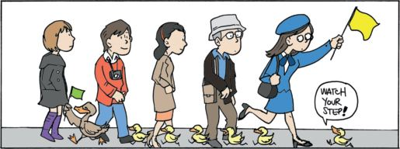
蜜蜂学堂
在这的基础上，从一个部门开始培养协同文化，进而推广到整个公司
仅仅只在办公环境和协作工具进行了改进是没有用的。你必须推广到整个组织，引导员工使用。

Slide 64
工作游戏化
06
从互动体验思考任务设计，勾引起员工自动参与的热情

Slide 65

年轻人很聪明，但缺乏工作投入度。
新世代员工偏好寻找自己的舞台，而工作中很难获得
蜜蜂学堂
在工作中不投入
影响是往往致命的！

Slide 66


蜜蜂学堂
游戏可以很好的让他们感觉到成就感，同时游戏中培养的技能，真实工作中也可以用上。

Slide 67

游戏中可以培养的技能，比如：快速分析事件与环境，主动寻找有用的资讯、作出决策（魔兽世界需要大量的分析）
蜜蜂学堂

Slide 68


还有：监控进度，协助团队合作（多人游戏中常常需要团队合作）
蜜蜂学堂

Slide 69

让工作变得好玩，制度变得透明，就给了员工自愿投入的诱因。
蜜蜂学堂
兴趣可以极大程度上
提高生产力

Slide 70
对此，你需要：
1、设定游戏目标（把员工注意力集中在明确结果上）
2、列出简单易懂的规则（激发好奇心，让他们拥有一点一点进步的成就感）
3、设定即时、明确的回馈系统（游戏中晋升清楚透明，公司也要这样才能让员工安心）
4、让人们可以选择执行哪种任务（提供诱因，让参与者心甘情愿）
蜜蜂学堂

Slide 71


你只有借用游戏机制模拟工作情景，才能摆脱制式化招募。
蜜蜂学堂

Slide 72
5大技巧，将工作结合游戏
蜜蜂学堂
【工作游戏化】
不是把职场
变成游乐园
让员工
【想要】加入，
而非【被迫】
不是产生获胜者，
而是体验乐趣
工作性质不同，
要玩不同的游戏
奖赏要与公司
价值观一致
你只需向游戏借鉴引发乐趣的机制，激发员工参与热情。
游戏和工作内容要相辅相成。
如果工作游戏化的绩效被列入考核的指标之一，就会让员工失去【玩游戏】的乐趣。
做游戏不是为了筛选赢家，而是让所有参与者都从达成目标过程中体验各种乐趣。
高阶管理者自主性较高，如果游戏设计是要他们舍弃创意，只重效率，员工从游戏中获得的只是挫折。
公司目标、企业精神重视深耕价值，游戏机制的设计就不要只鼓励速度，不看重品质与创造力。

Slide 73
资讯透明化
07
建立共同使命感的前提：
每一个人都是组织全知者

Slide 74

蜜蜂学堂
所有工作内容透明化，能清楚知道个人对团队贡献
Google的软件工程师在上班第一天，几乎能看到所有的程式码。
在内部网络中，还能看到产品规划图、产品上市计划等等。

Slide 75

蜜蜂学堂
资讯公开有三个好处：
1、每个人都知道彼此工作，避免重复工作，造成浪费。
2、人人都知道团队目标，避免内部恶性竞争。
3、要求分享资讯，能提高工作表现。

Slide 76



蜜蜂学堂
2原则，预防资讯被不当使用
内部资讯可以共享到什么程度？A部门收集的资料其他部门可以用吗？所有专案都放到云盘，离职员工会不会盗取？资料分享有好有坏，不得不防。
1、小心触犯个人隐私权。根据个人资料保护法第二条，个人资料包括姓名、生日、身份证号、联络方式等都需要经过当事人同意，才能被使用。
2、预防离职员工盗取机密。避免员工滥用，最好设定好使用者权限。让其他人无法开启档案夹。

Slide 77
蜜蜂学堂
先给解释再给任务，部属才会愿意行动
新世代又叫 为什么世代。他们成长过程中常被鼓励问为什么，以至于养成追根究底的习惯，认为这是对人生负责的一种态度。
以前领导模式：
要做什么？
如何做？
为什么要做？
新世代领导模式：
为什么要做？
如何做？
要做什么？
所以给部属一个附加值的理由十分重要！

Slide 78
弹性工作制
08
让员工选择上下班时间，比给高薪的企业更受欢迎

Slide 79

蜜蜂学堂
四大会计师事务所之一统计：2015年：全球有67%的员工希望有弹性工作制。
新世代对时间的运用更有主见。
而移动工具（笔记本电脑，平板，智能手机）更是可以打破早九晚五待在办公室的形态。

Slide 80


蜜蜂学堂
弹性工作制是让员工对工作和生活拥有更大
的分配自主权。
新世代更讲究工作时数，不讲上班时间。
对他们来说，在灵感涌现时工作，成效最好。

Slide 81
蜜蜂学堂
弹性工作包括两种：
1、弹性时间：包括弹性时数、弹性值班，以及减少每周工作天数或减少工时。自行上班能够避开交通高峰时间，减少堵车浪费的精力，从而提高员工生产力
2、弹性地点：包括远距工作（在家工作）、流动性工作（业务员）。这能省下办公室和设备的成本。

Slide 82
蜜蜂学堂
先评估工作性质，再决定实施弹性工作制与否：
1、工作本身具有多少弹性：一定要在特定时间内完成吗？
2、员工的需求与特质：了解员工想要怎样的弹性工作制，员工的特质又是否适用弹性工作。
3、雇主获益机会：雇主能获得怎样的收益？
4、管理方式：能否广泛、公正、目标坚定地实施和管理弹性工作方案？

Slide 83
社群化人才管理
09
建立【忠诚度】之外的关系，把离职者视为公司的人脉网

Slide 84

蜜蜂学堂
相比于旧世代的工作者一生只有1到2个雇主，新世代工作者一生估计将拥有15到16个老板。
V.S

Slide 85

蜜蜂学堂
在以往的时代里，企业与员工达成一种默契，以终身雇佣换取工作者的忠诚服务。
但在企业把组织精简当成消减成本常用手段的今天，明显不适用了。这等于鼓励员工作为【自由工作者】，一有好的机会就跳槽。

Slide 86

因此要彻底防止人才流失是不可能的。
更好的处理问题的方法是：在与新世代员工共事的时间里，努力与他们建立【忠诚度】之外的紧密关系，尽可能延长彼此互动的时间。
蜜蜂学堂

Slide 87

蜜蜂学堂
如何较好的建立关系呢？
入职时：主动给新人全面支援管道，不要只给入职说明书
【回锅者】生产力更高，请与前员工维持好关系
据统计：重新雇佣离职员工的成本是雇佣新员工的一半，【回锅者】上班后的第一季生产力会高出40%，在职期间也会更久。
让离职员工成为【回锅者】可以这么做：
1、友善告别
2、校友机制
3、庆祝回归

Slide 88

蜜蜂学堂
1、友善告别
要让人才回流，领导者首先应该设法得到离职员工的好评（不要催促不要只这门让他走、举办欢送会....）
进行离职访谈，谈论离职原因或是未来计划。管理者应当将访谈视为一次学习机会

Slide 89

蜜蜂学堂
2、校友机制
组成离职员工的【校友会】，当成企业外部的一份子（麦肯锡至今已拥有2万4000人的校友会网络）

Slide 90

蜜蜂学堂
3、庆祝回归
这可以让【回锅者】快速进入工作状态，也展现了企业对他的重视。

Slide 91

蜜蜂学堂
善用网络世代的社群链接，将私人脉资源揽进公司
网络世代重视人际链接，而领导者也应善用，将这一特质转换为竞争优势。
3个简单的执行方法：
1、鼓励使用社群媒体
2、设立交际基金
3、鼓励分享情报

Slide 92

蜜蜂学堂
1、鼓励使用社群媒体
主管会把员工在工作时间使用社群媒体当成违规行为。但对网络世代而言，社群媒体不仅是经营自我品牌的一部分，更是维系人脉极重要的平台，领导者反而应持正向态度，鼓励员工多多利用。

Slide 93

蜜蜂学堂
2、设立交际基金
大多数公司会有因公用餐的费用报销，但却很少会有交际用餐费。但是高管常是为了公事交际（洽谈订单），企业也因此受惠。
Linkedln便允许报销用餐费用，条件是报账时必须分享他们因此学到的事情。

Slide 94

蜜蜂学堂
3、鼓励分享情报
企业不积极将员工获得的人脉资源引进公司、协助解决问题，就是白白浪费资源。
无论是座谈会或者业界人士聚餐，管理者都应该创造机会，让他们分享所学所闻。

Slide 95
END

